Slide 1
РЕЗУЛЬТАТЫ
2021-2022 уч. г.
Развитие образования Кежемского района

Slide 2
Качество и успеваемость
Название ОУ (ШНОР) | 2020-2021 |  | 2021-2022
 | Качество, % (доля на «4» и «5») | Успеваемость, % | Качество, % (доля на «4» и «5») | Успеваемость, %
МКОУ Заледеевская СОШ (500+) | 31,73 | 100 | 26,85 | 98,35
МКОУ Тагарская СОШ (500+) | 41,61 | 98,64 | 39,71 | 97,93
МКОУ Имбинская СОШ | 53,13 | 100 | 54,41 | 98,63
МКОУ Кодинская СОШ №4 (500+) | 32,12 | 96,99 | 32,05 | 94,08
МКОУ Яркинская НОШ | 33,33 | 100 | 28,57 | 100

Slide 3
Качество и успеваемость по району

Slide 4
Оценочные процедуры 2021-2022
Региональный уровень
1
Стартовая диагностика в 1-х классах
2
Итоговая диагностика в 1, 2, 3 классах
3
Диагностические краевые работы в 4 и 6 классах ЧГ
4
Диагностическая краевая работа в 7 классах МГ
5
Диагностическая краевая работа в 8 классах ЕНГ

Slide 5
Оценочные процедуры 2021-2022
Федеральный уровень
1
ВПР 4 класс: математика, русский язык, окр. мир
2
ВПР 11 класс
Приказом Рособрнадзора от 28.03.2022 №467 внесены изменения в график проведения ВПР
ВПР в 5-9 классах перенесены на осень 2022 года (сроки 19 сентября – 24 октября)

Slide 6
Объективность оценочных процедур
Обеспечение объективности образовательных результатов в рамках конкретной оценочной процедуры в образовательных организациях;
Выявление школ с необъективными результатами и профилактическая работа с выявленными школами;
Формирование у участников образовательных отношений позитивного отношения к объективной оценке образовательных результатов.

Slide 7
КДР8 – краевая диагностическая работа по естественнонаучной грамотности

Slide 8
КДР8 – краевая диагностическая работа по естественнонаучной грамотности
 | Уровни достижений (% учащихся, результаты которых соответствуют данному уровню достижений)
 | Ниже базового |  | Базовый |  | Повышенный
 | 2020/2021 | 2021/2022 | 2020/2021 | 2021/2022 | 2020/2021 | 2021/2022
Муниципальное образование (%) | 34,32% | 8,52% | 60,36% | 62,50% | 5,33% | 28,98%
Красноярский край (%) | 46,42% | 17,30% | 50,35% | 64,70% | 3,23% | 18,00%

Slide 9
Лучшие результаты ГИА-9
Физика
Поздняков Владимир – МБОУ КСОШ№4 – 37 б /45 б
Голубева Ирина Николаевна
Обществознание
Сушко Владислава – МБОУ КСОШ№4 – 36 б /37 б
Земрах Евгений Алексеевич

Slide 10
Лучшие результаты ГИА-9
Русский язык 33 б/ 33 б
МБОУ КСОШ №4
Мартынюк Юлия
Лысенко Иван
Шикина Юлия Владимировна

Slide 11
АТТЕСТАТ С ОТЛИЧИЕМ в 9 классах
МБОУ КСОШ №4
Лучший результат ГИА-9:
Химия – 38 баллов / 40 баллов
Страдомская Нина Феликсовна
Математика – 27 баллов / 31 балл
Барыкина Ирина Ивановна
Биология – 41 балл / 45 баллов
Веселкова Наталья Владимировна
Русский язык – 33 балла / 33 баллов
Шикина Юлия Владимировна
Румынина София

Slide 12
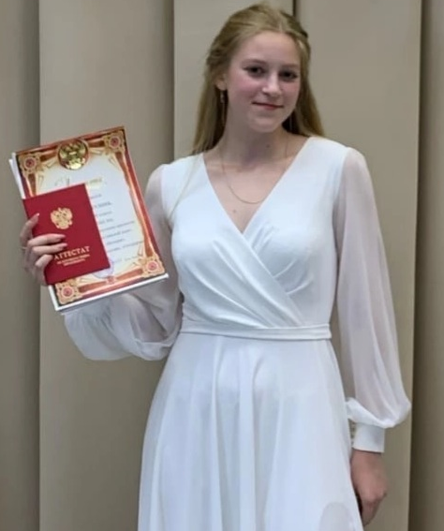
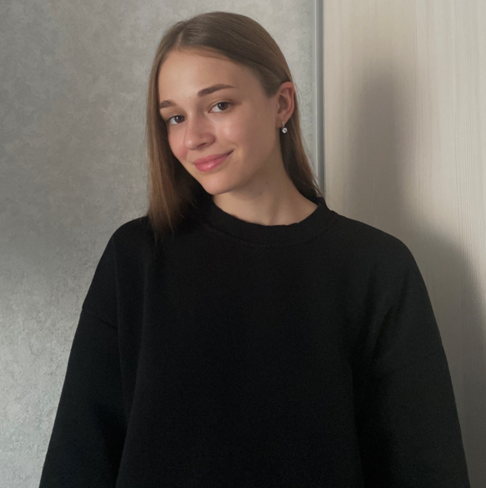
АТТЕСТАТ С ОТЛИЧИЕМ в 9 классах
МБОУ КСОШ №4
Лучший результат ГИА-9:
Русский язык – 33 балла / 33 баллов
Шикина Юлия Владимировна
Баус Светлана
Панова Елизавета

Slide 13
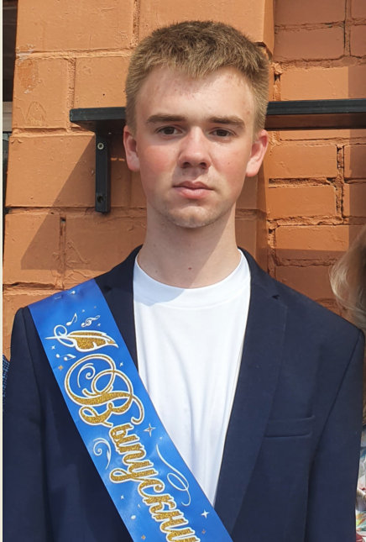
АТТЕСТАТ С ОТЛИЧИЕМ в 9 классах
МБОУ КСОШ №4
Аникин Вячеслав

Slide 14
Русский язык и литература. Средний балл
40
3
17
5
21
по району | 64 | 75

Slide 15
Английский язык . Средний балл
6
по району | 65
по краю | 71,68

Slide 16
Общественные науки. Средний балл
2
4
13
по району | 48 | 62 | 48

Slide 17
Математика и информатика. Средний балл
3
8
по району | 61 | 55
по краю | 52,15 | 56,08

Slide 18
Естественные науки. Средний балл
21
27
11
2
по району | 55 | 58 | 61

Slide 19
МБОУ КСОШ №4
Лепешкин Илья
Сумма баллов по трем предметам –
221 балл
Поступил в Московский
политехнический университет,
факультет информационных
технологий

Slide 20
МКОУ Тагарская СОШ
Мулявко Анастасия
Сумма баллов по трем предметам –
217 баллов
Поступила в Красноярский
государственный медицинский
университет им. Войно-Ясенецкого
(лечебное дело, квота)

Slide 21
Не преодолели минимальный порог

Slide 22
Муниципальный этап

Slide 23
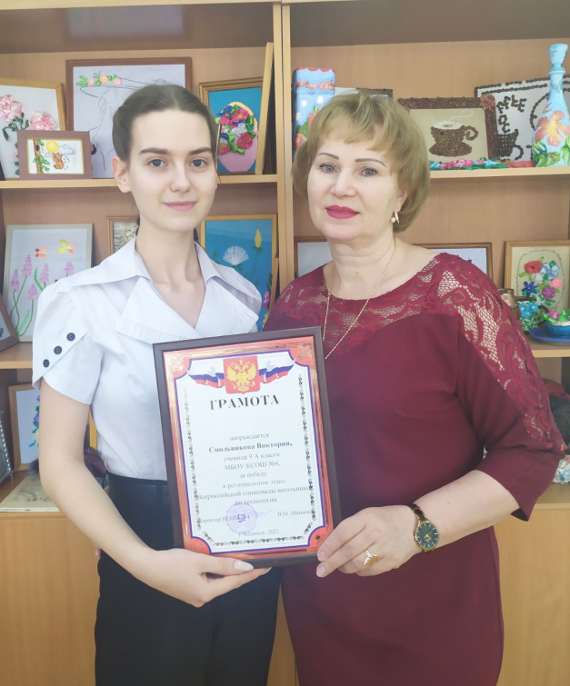
Региональный этап
МБОУ КСОШ №4
Смольникова Виктория, обучающаяся 9 класса
учитель технологии
Кледева Марина Николаевна

Slide 24
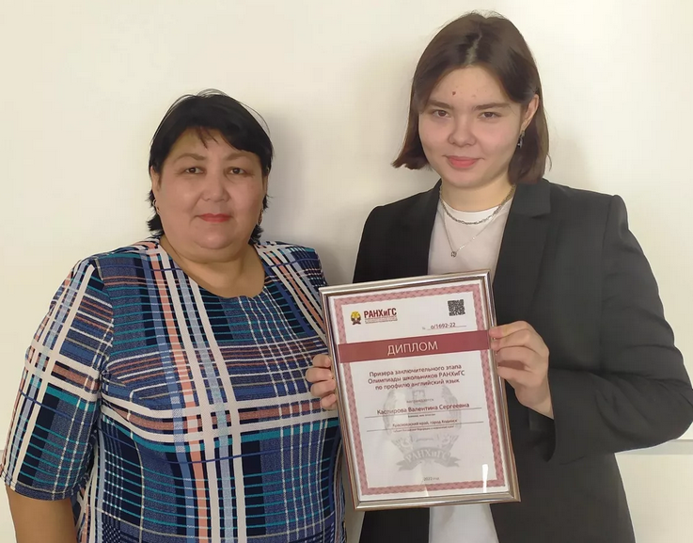
Участие в конкурсах и олимпиадах
МБОУ КСОШ №4
Валентина Каспирова,
учитель Кобежикова Ирина Валерьевна

Slide 25
Положительная динамика КДР-8 по ЕНГ:
МКОУ "Имбинская СОШ" и МБОУ Кодинская СОШ №4;
Положительная динамика КДР-6 по ЕНГ: МКОУ Заледеевская СОШ, МКОУ Тагарская СОШ;
Положительная динамика ЧГ в 4 кл.:
МКОУ "Имбинская СОШ«, МКОУ Тагарская СОШ, МКОУ Заледеевская СОШ;
ЕГЭ по русскому языку- все преодолели мин. порог;
ЕГЭ по математике - все преодолели мин. порог;
По результатам ОГЭ во всех школах наблюдается положительная динамика по русск. яз. и математике

